Slide 1

Apresentação da Empresa e Proposta Comercial H Olhos Paraiso SP
Acreditamos e trabalhamos focados no FUTURO
Das CME e Bloco Cirúrgicos

Slide 2



Apresentação Institucional 2025 CMEtK Soluções Hospitalares
Valores da CMEtK
Em 2010 nascia a empresa CMEtK Soluções Hospitalares, com sua proposta muito bem definida:
Entregar Informação, Controle e Qualidade aos processos operacionais da CME e Centro Cirúrgico.
Ao logo destes 15 anos de atuação na área hospitalar privada e pública, fomos reconhecidos como um CASE de sucesso em entrega de VALOR e MELHORIAS SIGNIFICATIVAS nos processos em que atuamos junto a nossos clientes.
Controles Efetivos, Redução de custos, Melhorias e Padronização de Processos.
Acreditamos que a MELHORIA é um PROCESSO CONTÍNUO que se através de pilares bem definidos e trabalhados de forma inteligente.

Slide 3
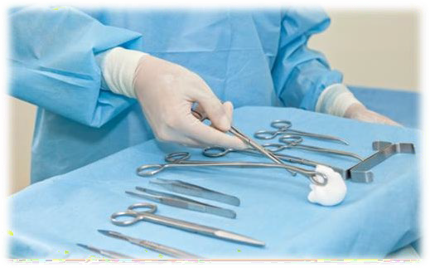
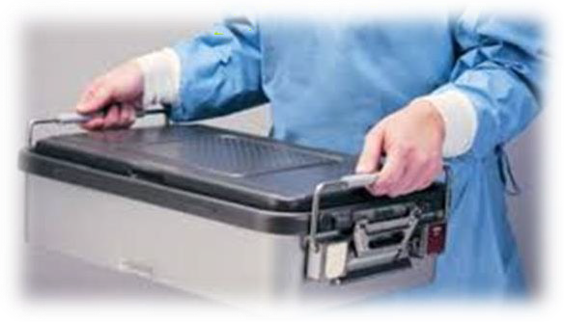
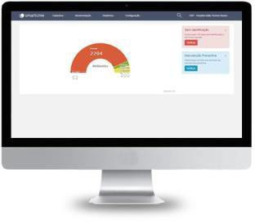
Apresentação Institucional 2025 CMEtK Soluções Hospitalares
Nossas Soluções
Venda
de Material Cirúrgico de Qualidade
Somos representantes da marca américa Fentex, marca com qualidade testada e homologado em hospitais de referencia no Brasil.
Locação
de Containers e Instrumental Cirúrgico de Qualidade
Disponibilidade, qualidade e precisão na composição de caixas e kits cirúrgicos.
Serviços e TI
de Gestão e Tecnologia em Processos Operacionais de CME e Centro Cirúrgico
Gestão, Rastreabilidade, Indicadores e Sistemas informatizados para a CME e Bloco Cirúrgico.
Para saber mais sobre cada solução,
fale com nosso time comercial

Slide 4
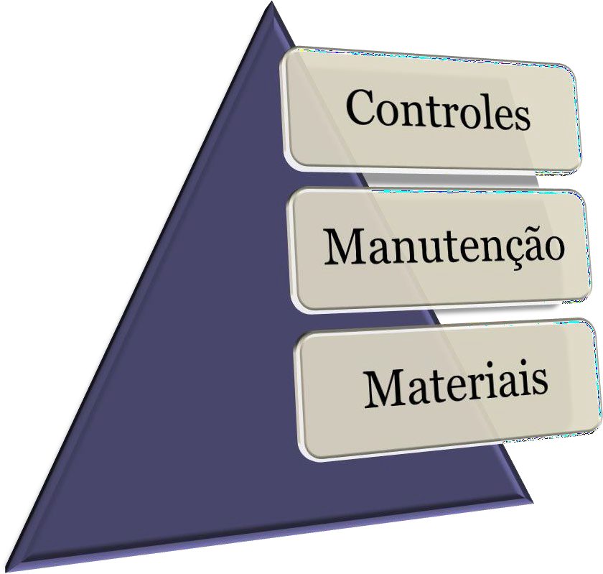
Apresentação Institucional 2025 CMEtK Soluções Hospitalares
Locação de Caixas Cirúrgicas
A solução em locação de caixas/containers cirúrgicos vem em linha com os novos valores para com a gestão hospitalar eficiente, inteligente e com segurança para os pacientes e equipes médicas.
Escopo do Projeto é dividido em:
Sistema - Montagem dos containers realizada via sistema informatizado, com imagens, testes funcionais, alertas de manutenções, controle de revisões das listas, entre outros.
Manutenções corretivas e preventivas feitas em tempo preciso e por equipe qualificada , garantindo a equipe médica a segurança necessária durante os procedimentos.
Containers de material de qualidade, padronizado e voltado totalmente para a equipe
* O serviço/projeto é totalmente customizável as necessidades do cliente, isso é montado a partir de reuniões de entendimento da necessidade real do hospital.

Slide 5
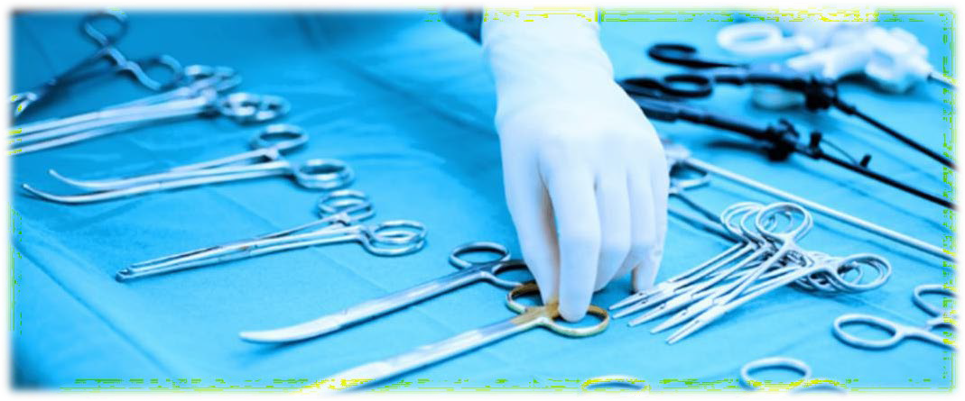
Apresentação Institucional 2025 CMEtK Soluções Hospitalares
Locação de Caixas Cirúrgicas
Alguns Benefícios da Locação:
Para a equipe médica:
Customização e padronização das composições das caixas junto a equipe médica;
Atendimento personalizado e totalmente voltado a equipe cirúrgica
Mais de 28 mil itens de todas as especialidades médicas
Equipe cirúrgica sempre satisfeita com a especificação e qualidade dos produtos
Para a equipe da CME e Gestão:
Manutenção Preventiva e Corretiva ou Reposição dos materiais;
Caixas sempre completas garantindo a segurança do paciente e o trabalho da equipe médica.
Garantindo o bom armazenamento e esterilização dos produtos;
Incluso os insumos como filtros, lacres,
Fácil identificação por cores de tampas e placas coloridas
Sistema de controle de montagem por leitura individualizada dos itens ou por similaridade;
Sistema de controle de montagem por leitura individualizada dos itens ou por similaridade;
Rastreabilidade e gestão de controles exigidos pelas normas regulatórias.
Fotos de cada uma das peças para facilitar e reduzir risco de erros na montagem
Instruções de testes funcionais
Possibilidade de Redução Tributária compensando valor da locação.

Slide 6

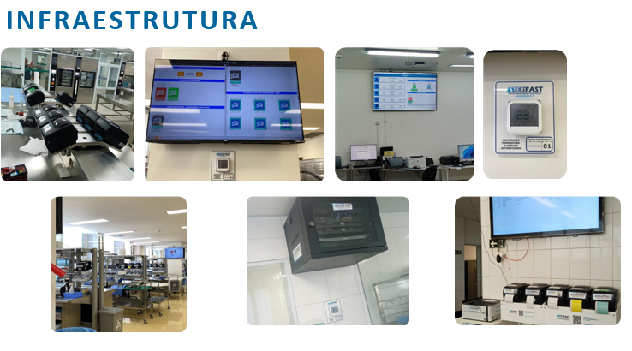

Slide 7

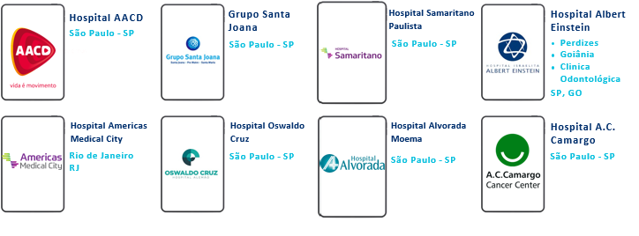
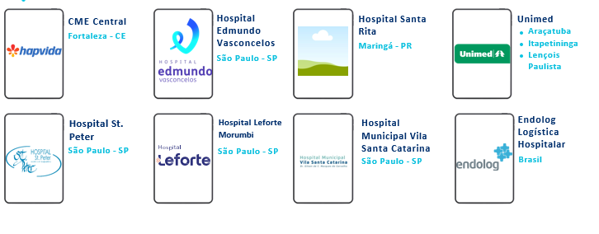

Slide 8
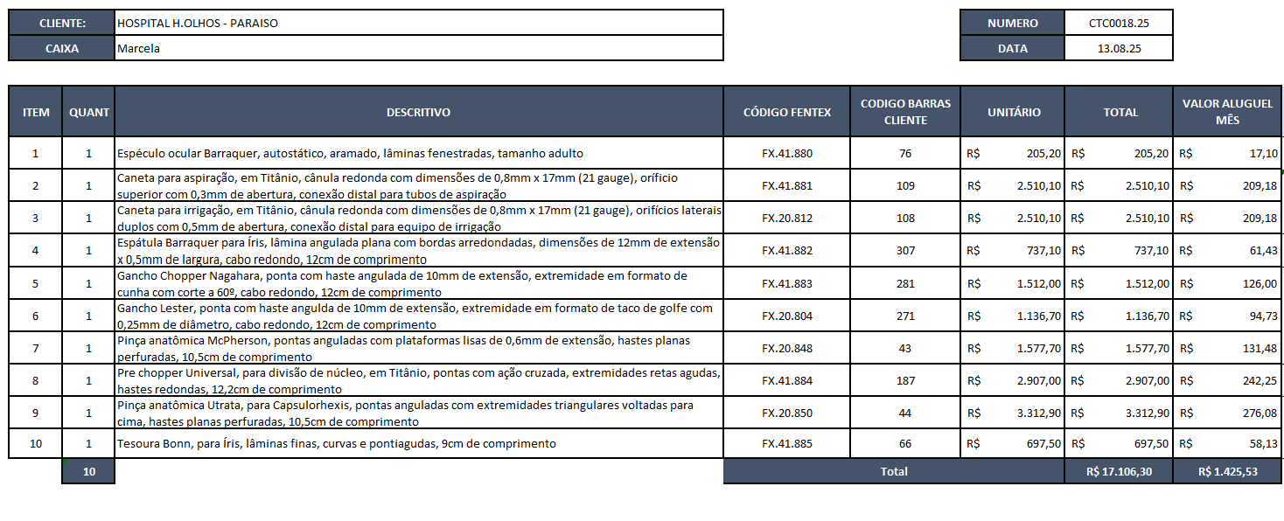
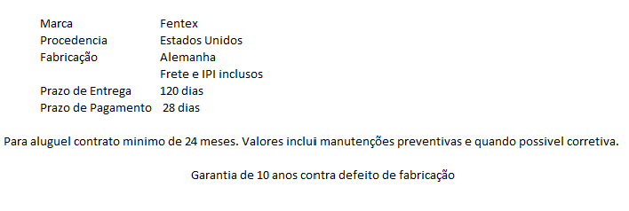
Proposta Comercial
CMEtK Soluções Hospitalares

Slide 9
Proposta Comercial
CMEtK Soluções Hospitalares
Caro cliente,
Nossa equipe técnica está à disposição para esclarecer quaisquer dúvidas sobre a nossa proposta. Teremos o prazer de discutir os detalhes e garantir que todas as suas questões sejam respondidas de maneira clara e precisa.
Além disso, gostaríamos de reforçar nosso compromisso com a qualidade e a eficiência no fornecimento de soluções cirúrgicas. A nossa reestruturação das caixas foi cuidadosamente planejada para melhorar o processamento, controle e rastreamento dos materiais, o que acreditamos ser um grande benefício para a operação do seu hospital.
Agradecemos pela confiança depositada em nossa equipe e pela oportunidade de colaborar com a melhoria dos processos cirúrgicos. Estamos ansiosos para contribuir para o sucesso e a eficiência das suas operações.
Atenciosamente,
Equipe Comercial/Tecnica

Slide 10

Contatos
Especialista Produtos
Camila Cadamuro
(61)8230-2858
camila@cmetk.com.br
Marcelo Mergulhão
(11) 9 4060 4779
mmergulhao@cmetk.com.br
Escritório CMEtK
Condomínio Villa Lobos Office Park Av. Queiroz Filho, 1700
Torre E - 511 São Paulo
(11) 3644-9090

